Slide 1
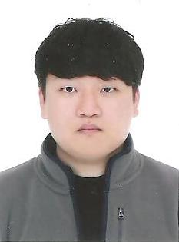
현 재 : 석사과정
관심분야 : Dependency Parser, Summarization, Fake News Detection, Natural Language Processing
E-mail : kimgihwan3364@gmail.com
홈페이지 : https://github.com/KimGihwan
성명 : 김기환

